Slide 1
Государственное бюджетное образовательное учреждение города Севастополя
«Средняя общеобразовательная школа № 34 им. Александра Шостака»
Реализация межпредметных
связей в процессе изучения модулей ОРКСЭ
Подготовила презентацию: Гончарова Нина Валентиновна
Учитель начальных классов
2019 г

Slide 2
Учебный год | Количество обучающихся | Выбранный модуль
2014 - 2015 | 67 все | Основы светской этики
2018 - 2019 | 31 | Основы светской этики
 | 29 | Основы православной культуры
 | 13 | Основы мировых и религиозных культур

Slide 3
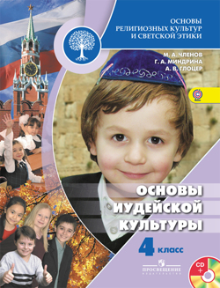
Модули курса
Учебный курс является единой учебно-воспитательной системой. Все его модули согласуются между собой по педагогическим целям, задачам, требованиям к результатам освоения учебного содержания, достижение которых обучающимися должен обеспечить образовательный процесс, осуществляемый в пределах отведённого учебного времени с учётом образовательных возможностей младших подростков.

Slide 4
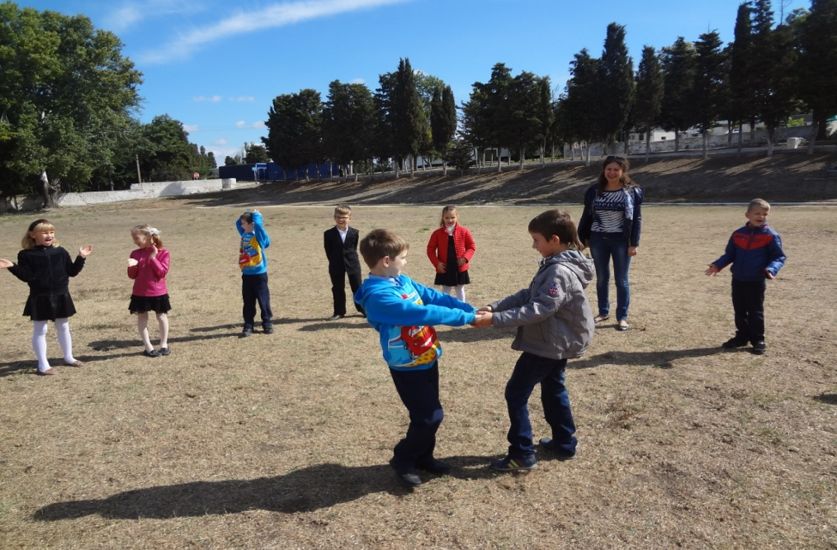
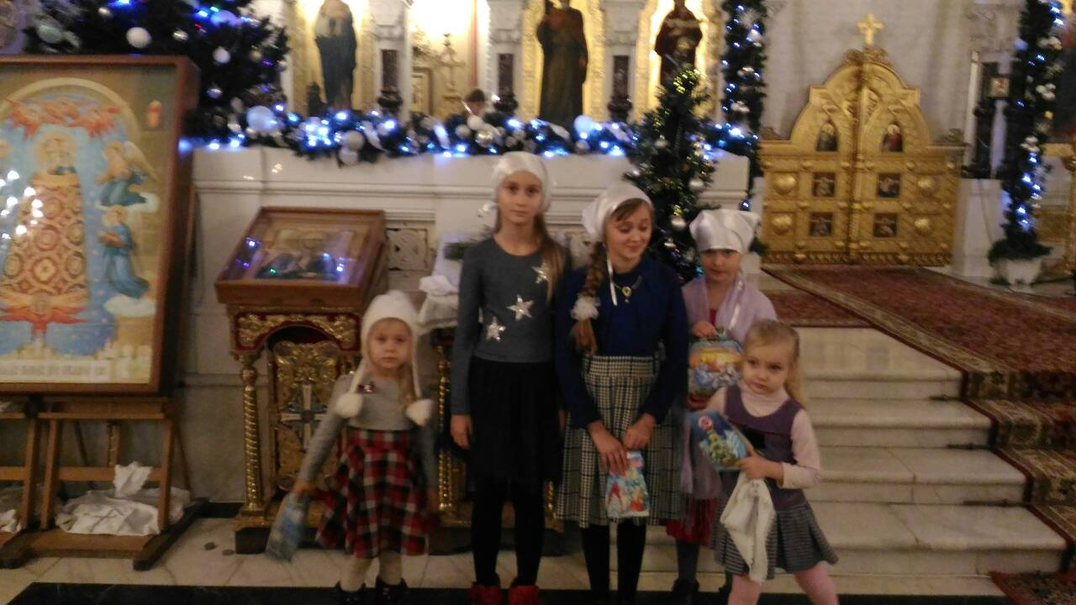
Интеграция
основ православной культуры и основ светской этики с другими учебными предметами:
литературным чтением, русским языком, музыкой, изобразительным искусством, окружающим миром, технологией (УМК «Школа России»);
внеурочной деятельностью
и воспитательной работой.
Для развития познавательной активности обучающихся на уроках применяю различные педагогические технологии, позволяющие развивать интеллектуальные и творческие способности детей.

Slide 5
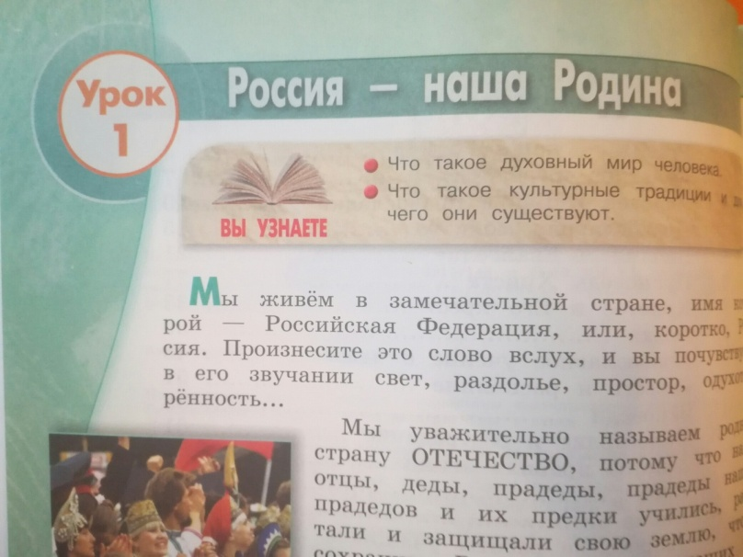
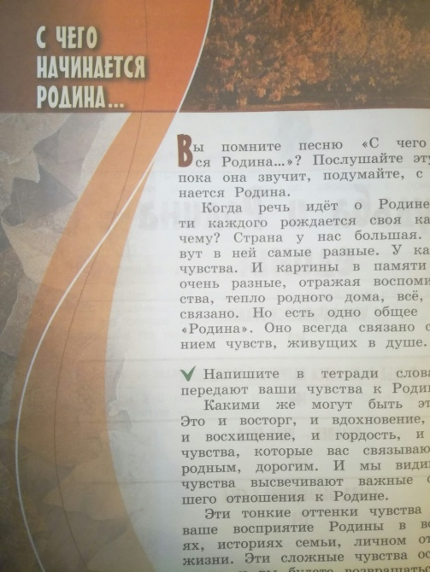
Модуль «Основы светской этики»
Цель: формирование у младшего подростка мотиваций к осознанному нравственному поведению.

Slide 6
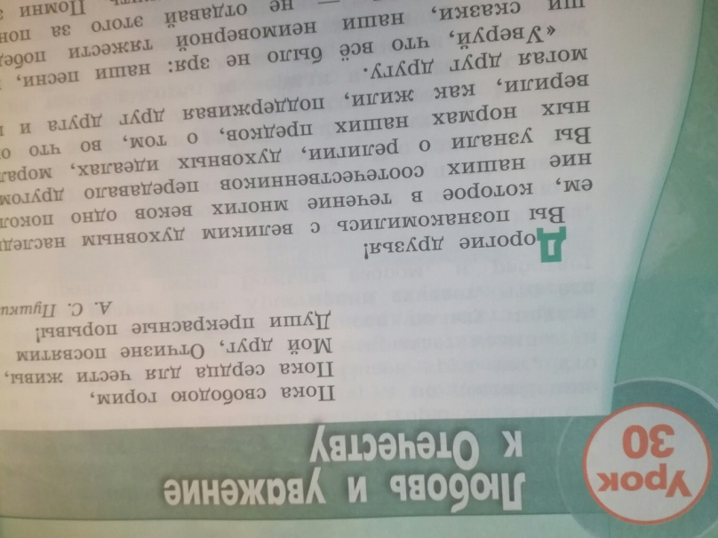
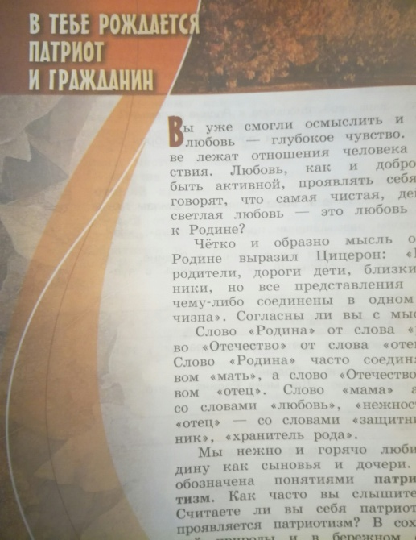
Модуль «Основы православной культуры»
Цель: учебного предмета состоит в том, чтобы помочь воспитаннику российской школы вырасти человеком высоконравственным: добрым и честным, трудолюбивым и ответственным, почтительным к родителям, благодарным учителям и воспитателям, любящим свою Родину, а также стремящимся помогать тем, кто нуждается в помощи, и благожелательно относящимся к людям других национальностей, верований и убеждений.

Slide 7
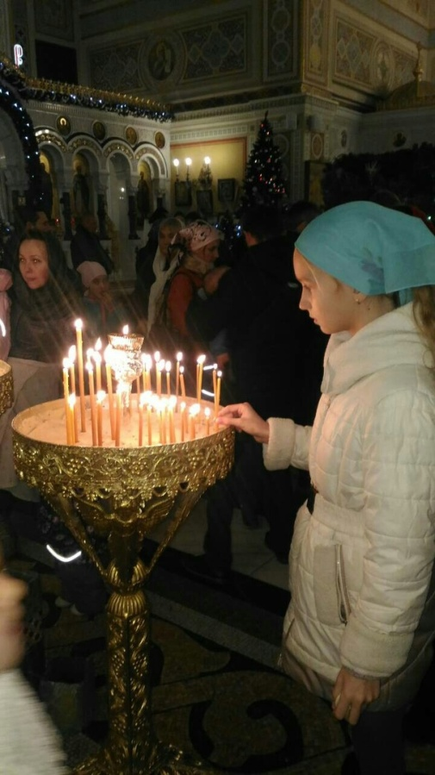
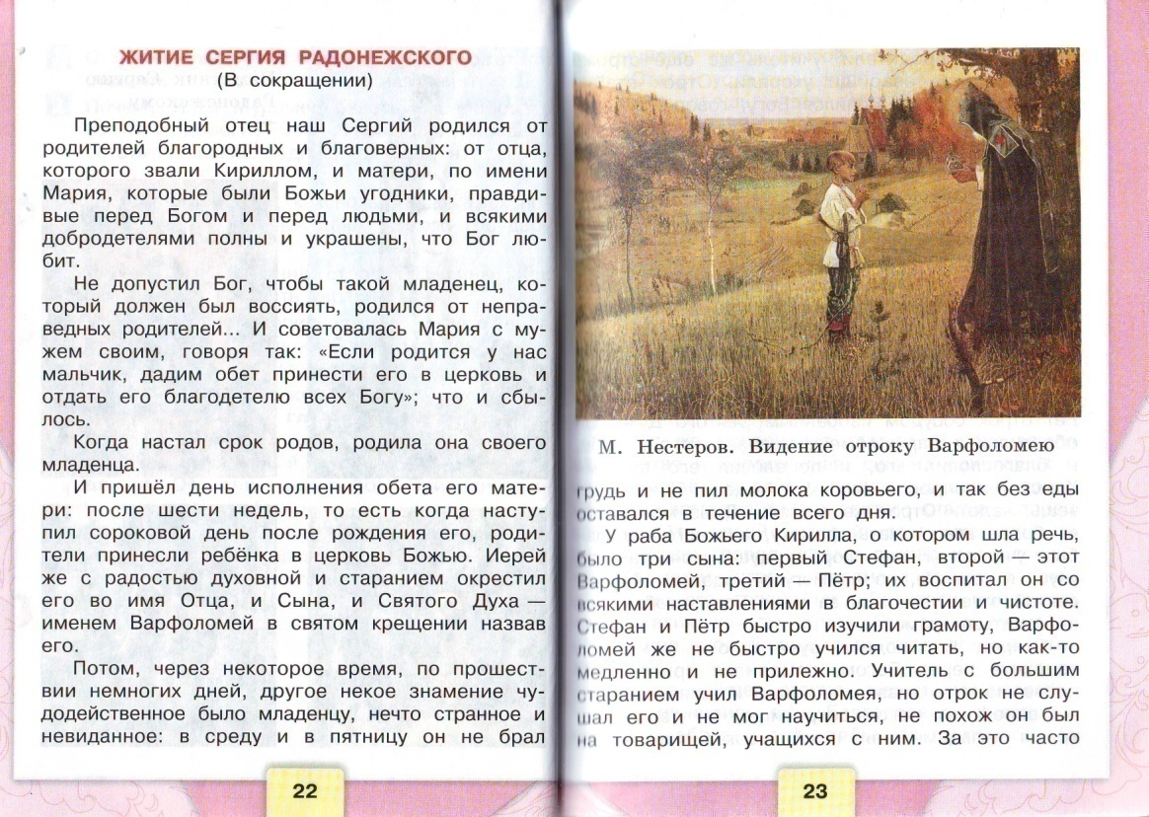
Литературное чтение
Тексты художественных произведений в учебнике литературного чтения Л.Ф. Климановой, В.Г. Горецкого позволяют проиллюстрировать изучаемое, создают на уроке ситуацию анализа и оценки явлений действительности, которую воспроизводит художественный текст. Так например, на уроке литературного чтения мы изучаем произведение «Житие Сергия Радонежского».

Slide 8
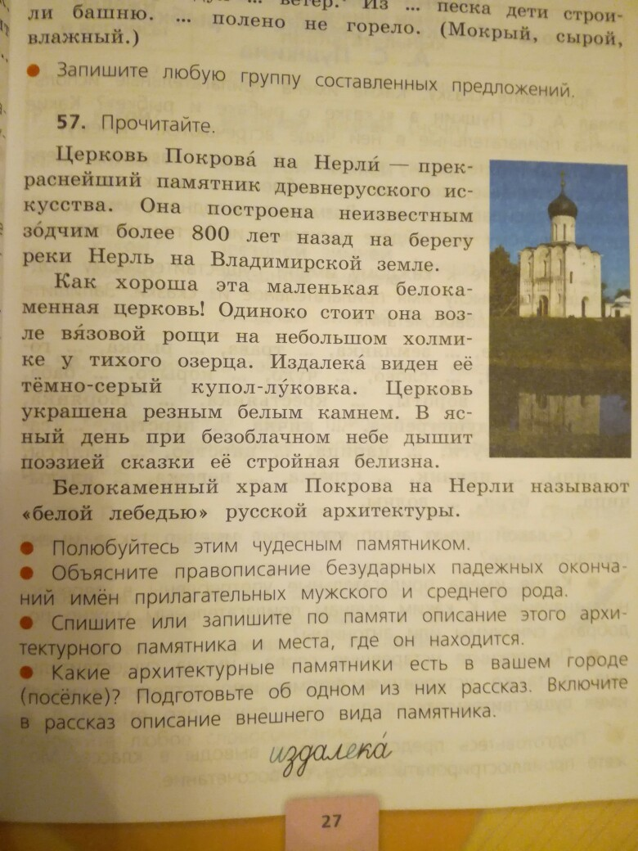
Русский язык
На уроках русского языка по учебнику В. П. Канакиной, В. Г. Горецкого (2 часть) также раскрываются темы «Родина», «Храм» при изучении падежей имён прилагательных. Межпредметные связи с русским языком могут быть реализованы через систему работы с терминами и понятиями. Происходит обогащение лексического запаса учащихся, совершенствуются навыки устной и письменной речи, повышается уровень грамотности. Этому способствует и работа учеников в рабочей тетради, в которой много заданий на развитие речи, применение орфографических правил при записи собственных и предложенных высказываний.

Slide 9
Севастополеведение

Slide 10
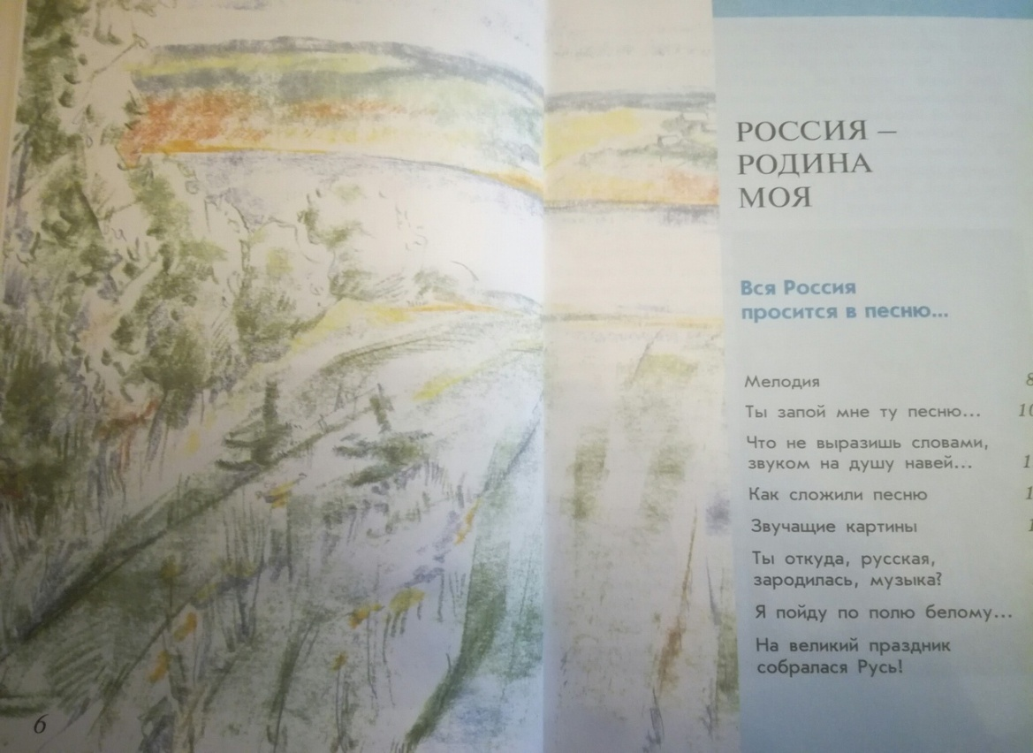
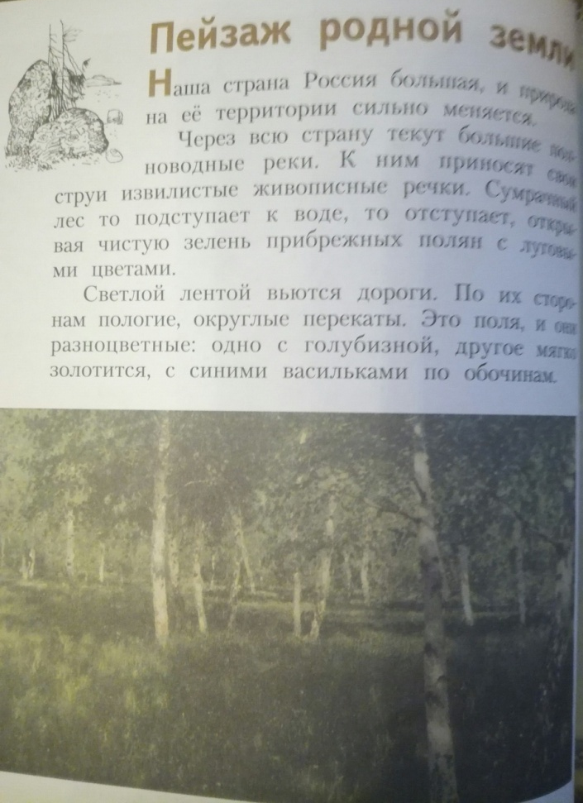
Музыка, ИЗО
«Пейзаж родной земли»

Slide 11
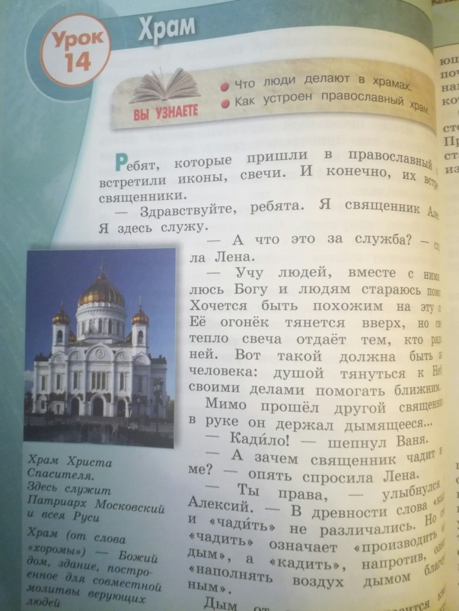
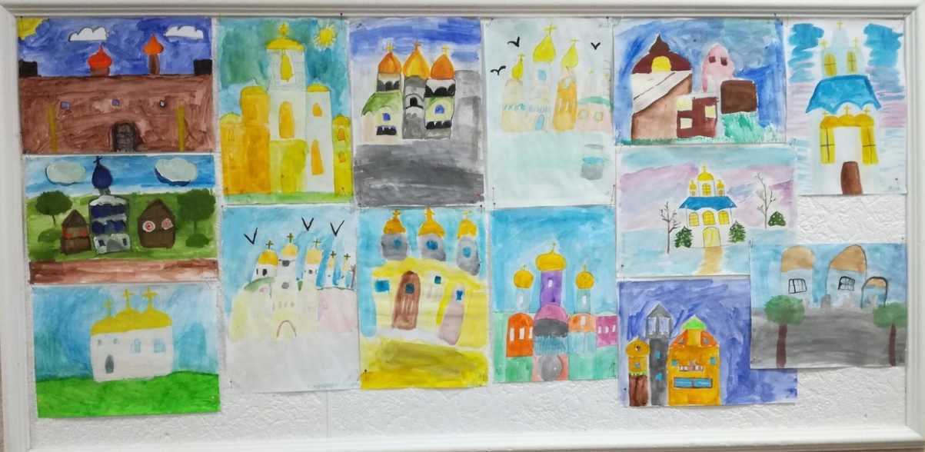
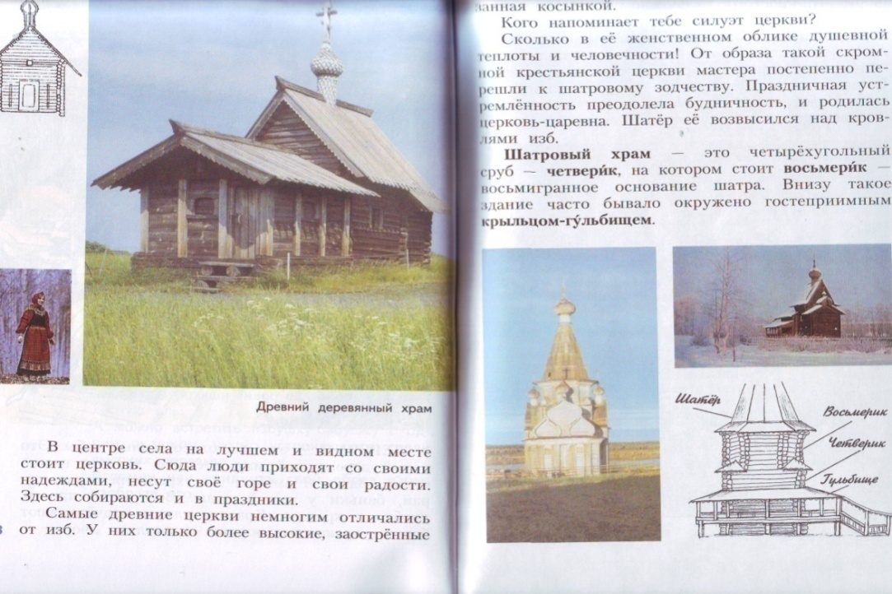
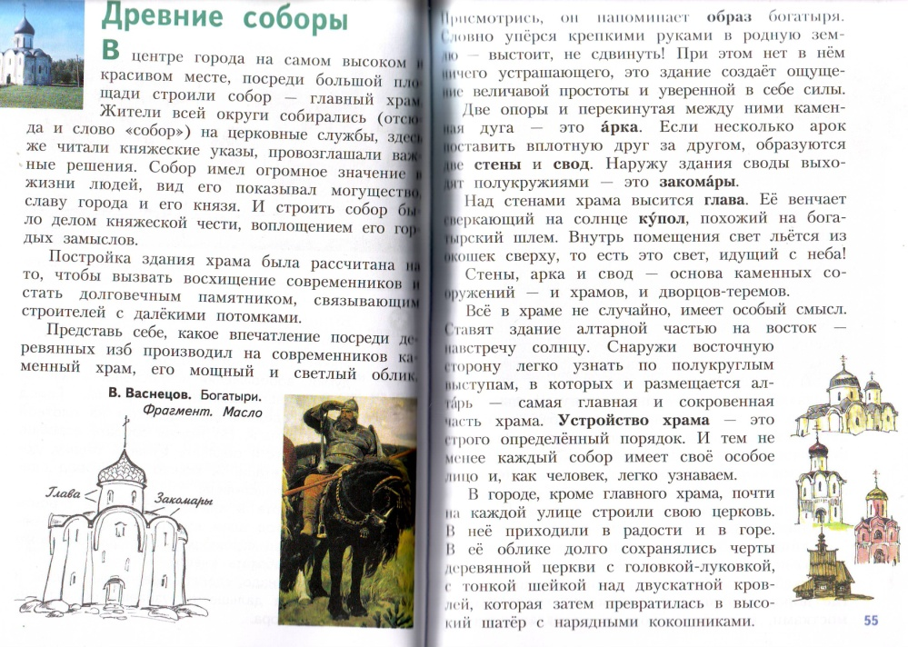
Изобразительное искусство
На уроках изобразительного искусства по учебнику Л.А.Неменской «Каждый народ художник» мы знакомимся с истоками родного искусства: это природа, предметы быта, одежда людей, постройки, в том числе, конечно же, постройка здания храма.

Slide 12
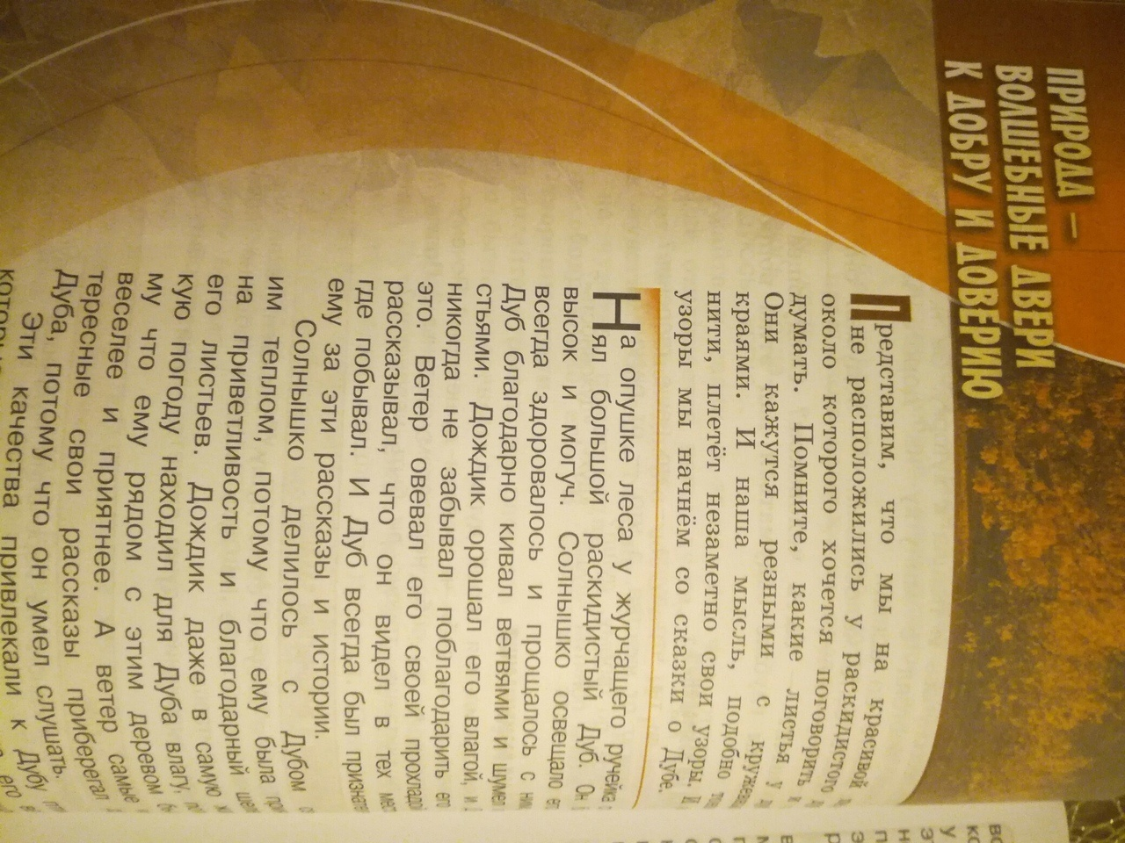
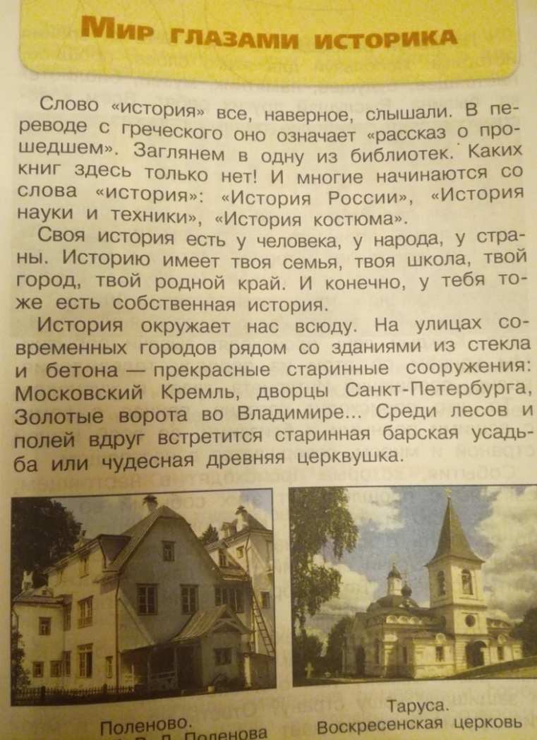
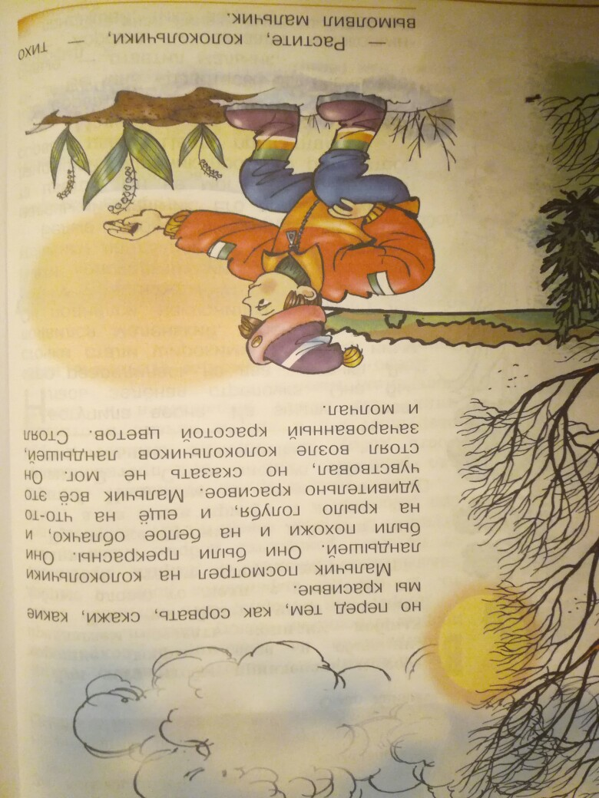
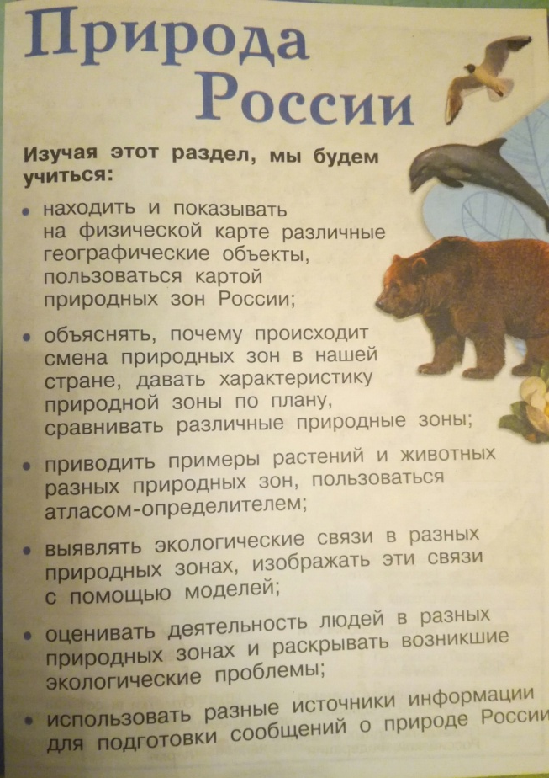
Окружающий мир
Одна из целей изучения курса «Окружающий мир» по учебнику А. А. Плешакова направлена на духовно-нравственное развитие и воспитание личности гражданина России в условиях культурного и конфессионального многообразия российского общества.

Slide 13
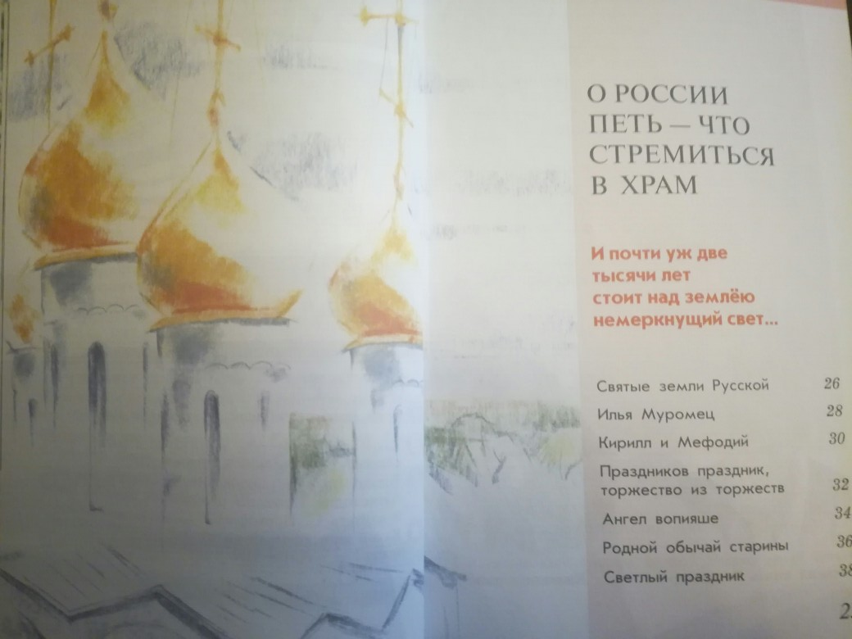
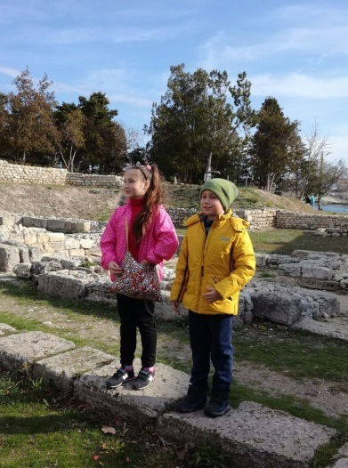
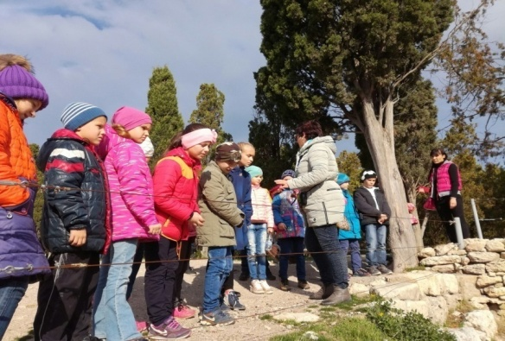
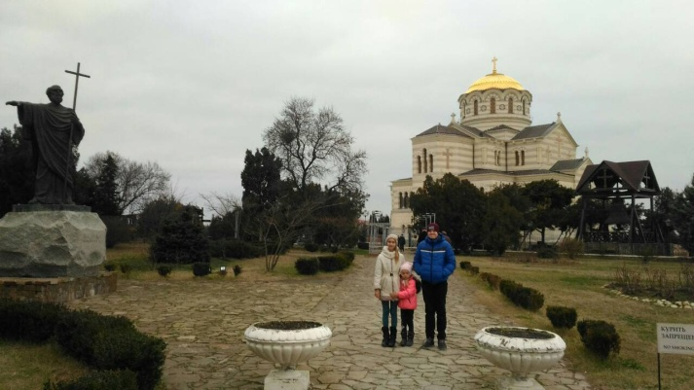
Музыка
На уроках музыки по программе Г.П.Сергеевой , Е.Д. Критской довольно много занятий по знакомству школьников с духовной музыкой, что способствует музыкальному развитию обучающихся, обогащению их духовного мира.
Гимн России
«С чего начинается Родина"
"У моей России…"
"Ты живи, моя Россия"
"Наш край", "Подмосковные вечера" и мн.др.

Slide 14
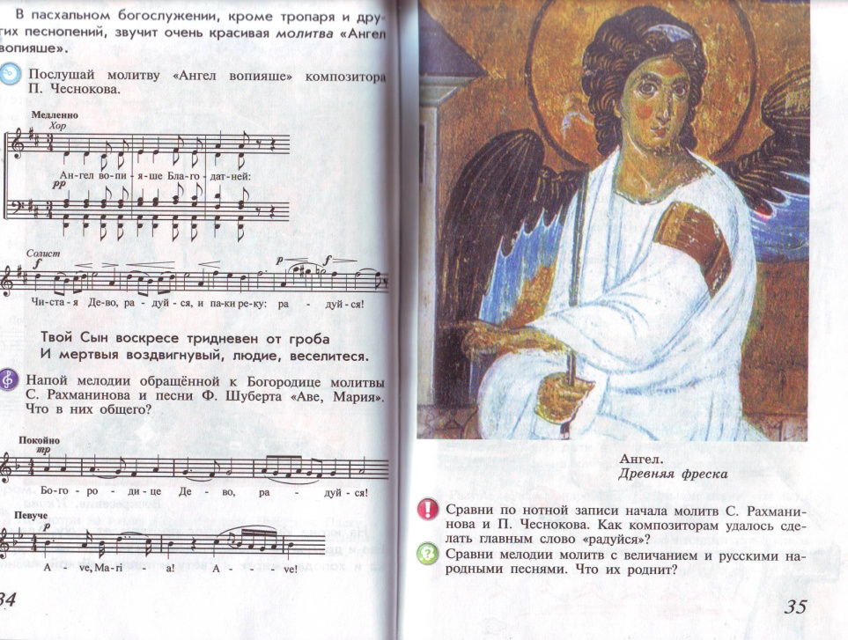
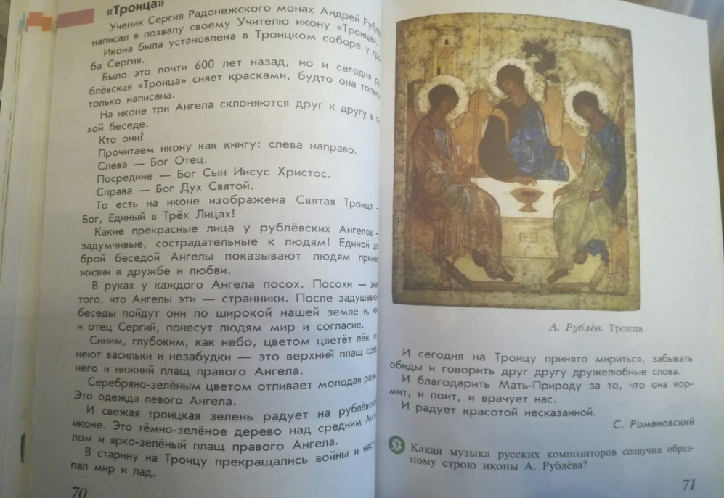
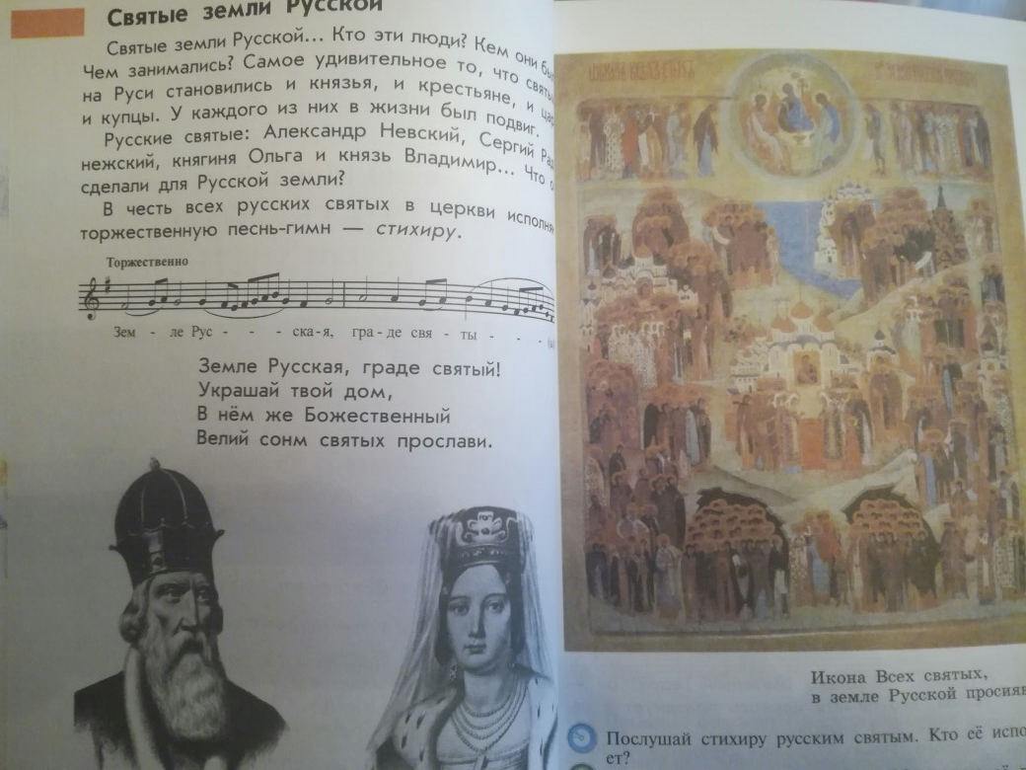
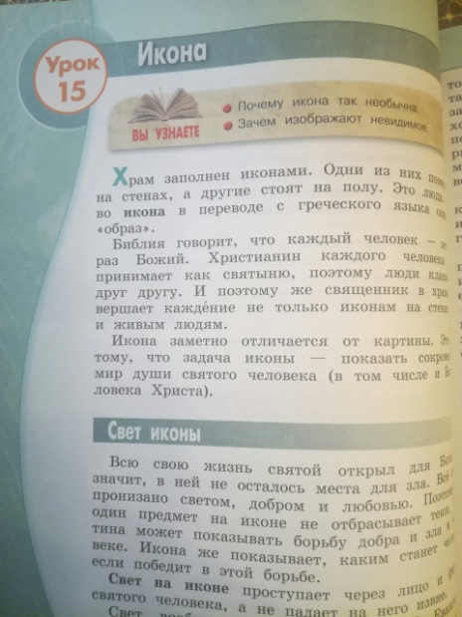
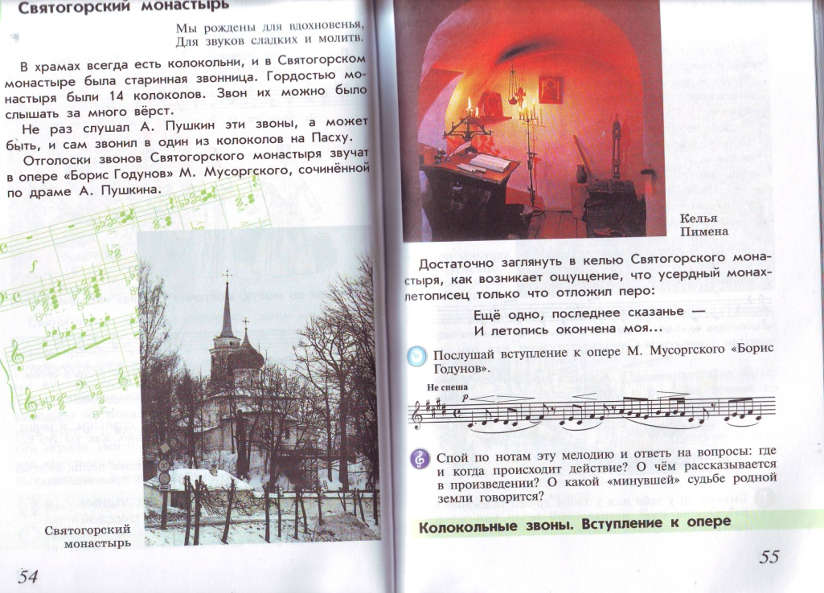
Музыка

Slide 15
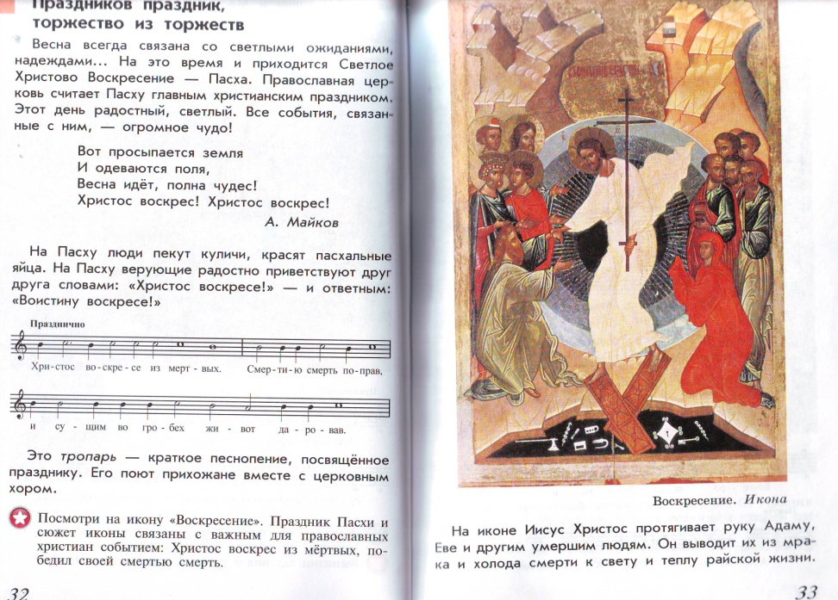
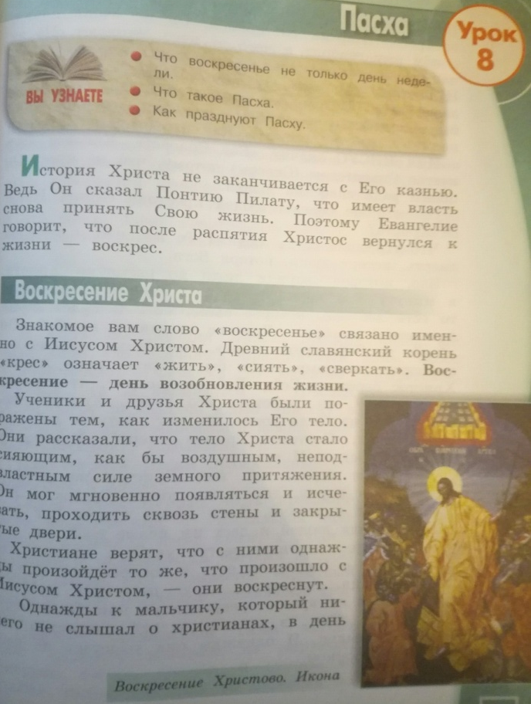
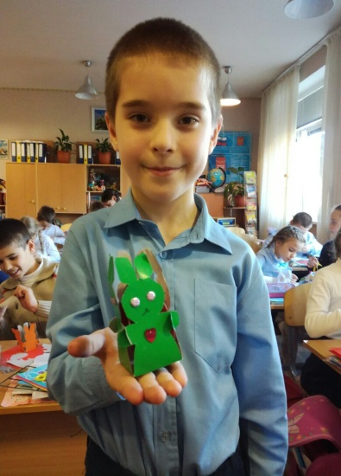
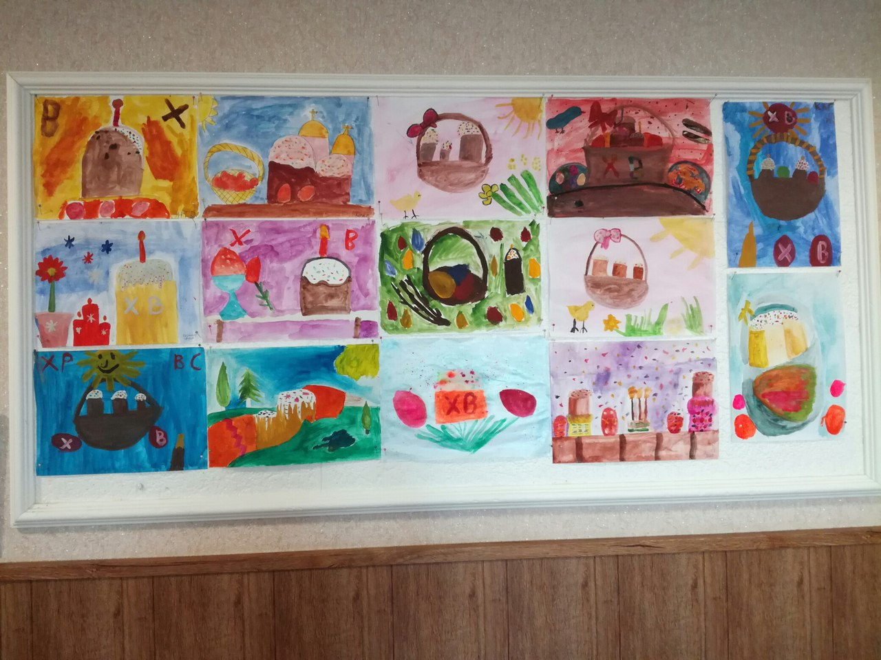
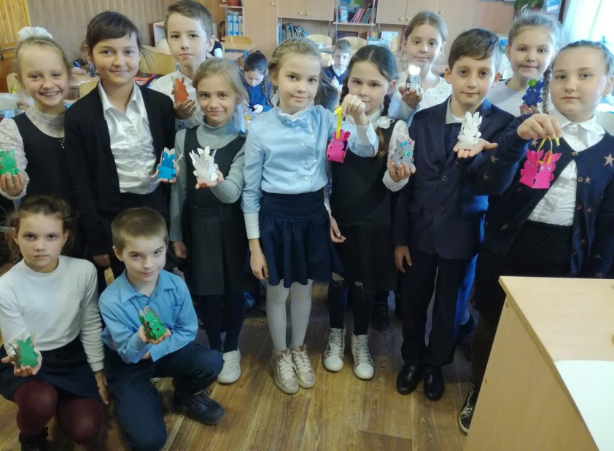
Музыка
Празднуем Пасху!
"Пасхальные зайчики"

Slide 16
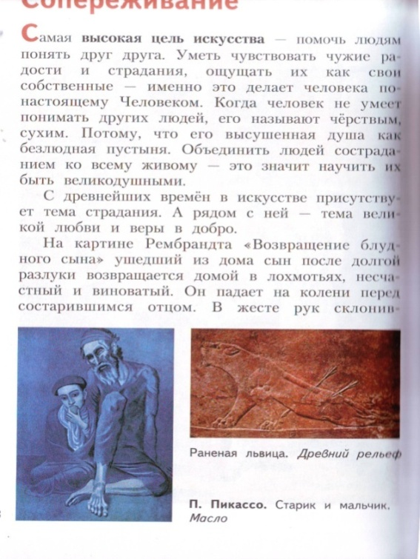
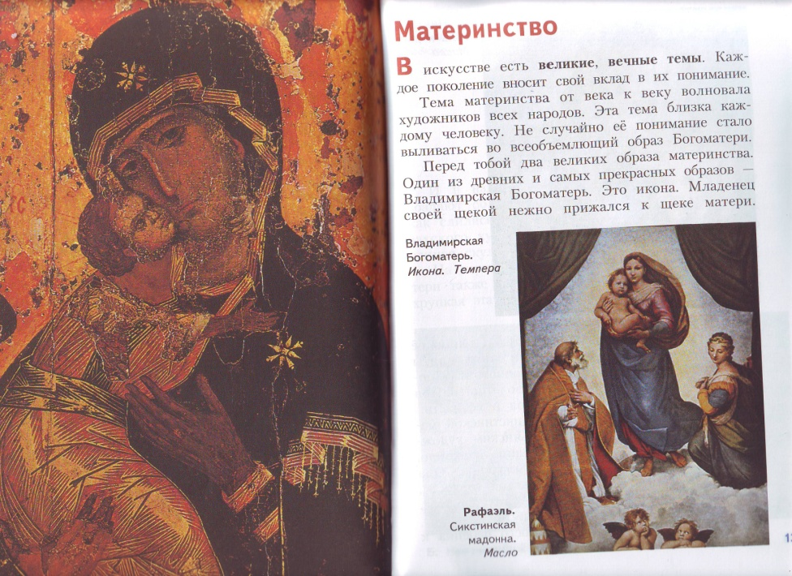
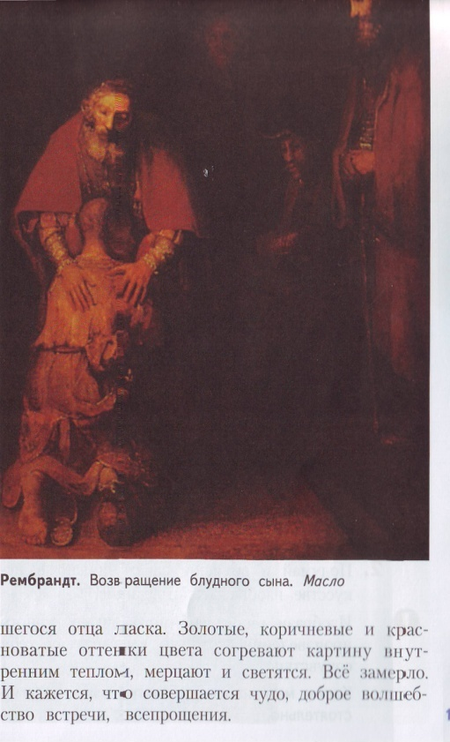
Изобразительное искусство
Знакомимся с общими для всех людей представлениями о самых главных явлениях жизни: материнство, сопереживание.
Пятая заповедь Библии
Чти отца твоего и матерь твою, да благо ти будет, и да долголетен будеши на земли.
Почитай отца своего и матерь свою, чтобы тебе было хорошо и чтобы ты долго жил на земле.

Slide 17
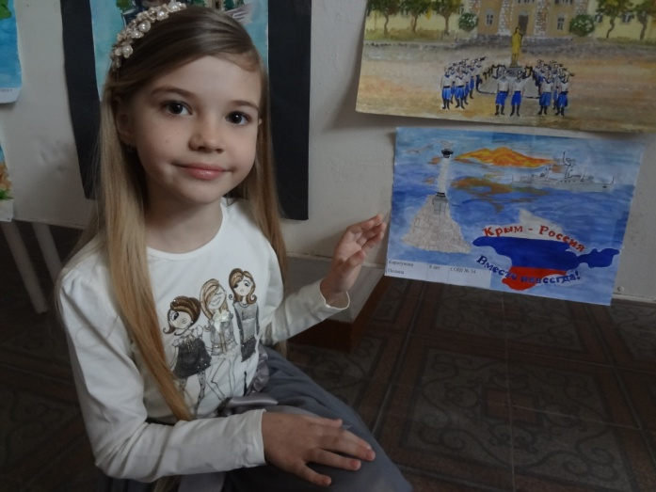
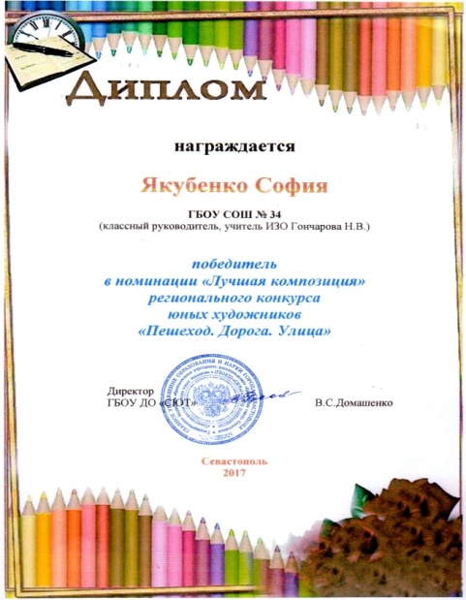
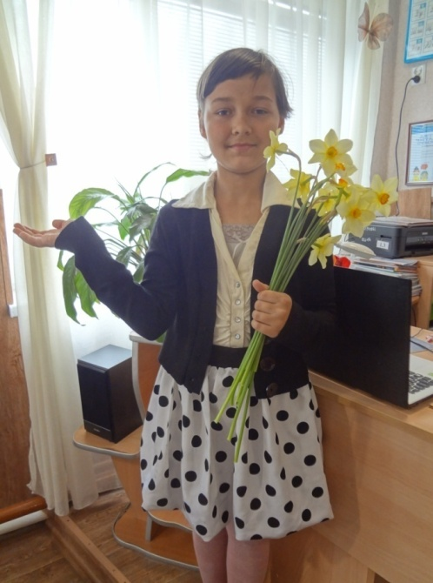
Результативность интеграции
Знания становятся системные, умения - обобщённые, способствующие комплексному применению знаний. У детей формируется критическое мышление. Дети учатся мыслить нестандартно. Такие уроки помогают формировать все духовно – нравственные ценности. Достигается всестороннее развитие личности.

Slide 18
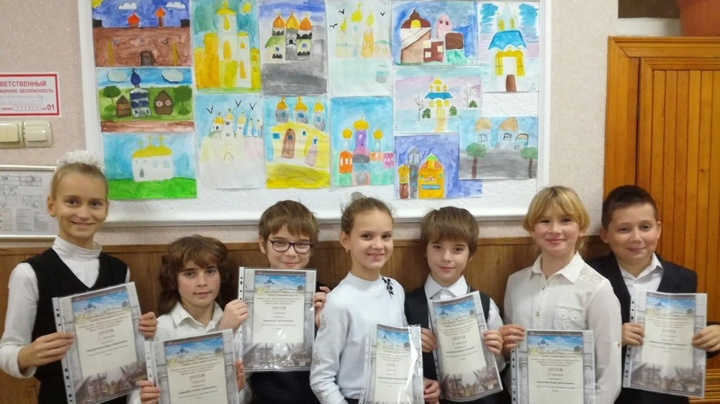
Общероссийская олимпиада школьников по «Основам православной культуры» «Русь святая, храни веру православную!»
№ п/п | Ф И ученика | Наградные материалы
1. | Неверовская Дарья | Диплом II степени
2. | Шамайко Артём | Диплом I степени
3. | Прокопчук Глеб | Диплом I степени
4. | Галанина Екатерина | Диплом II степени
5. | Прокопчук Борис | Диплом II степени
6. | Новикова Юлия | Диплом II степени
7. | Торбинский Даниил | Диплом II степени

Slide 19
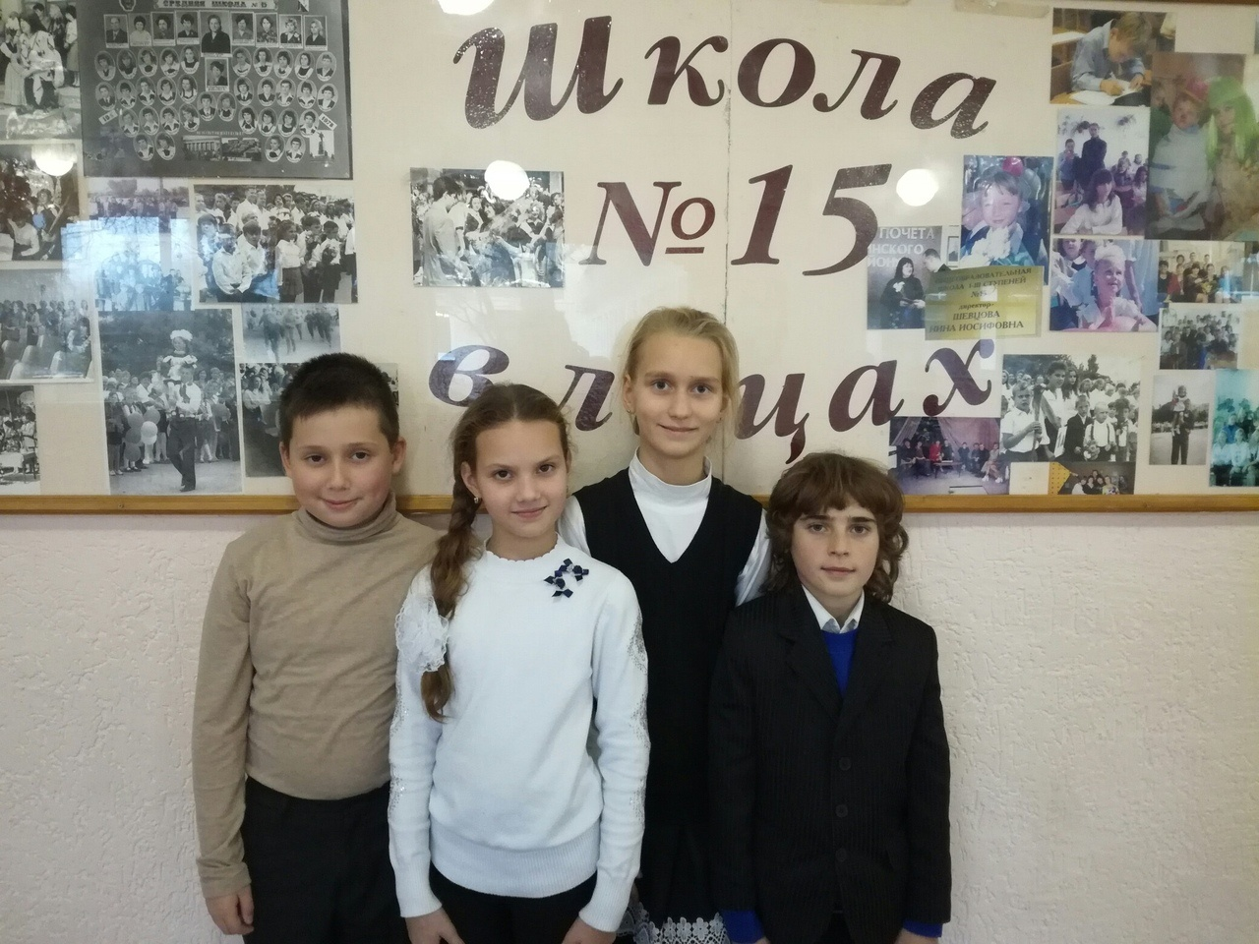
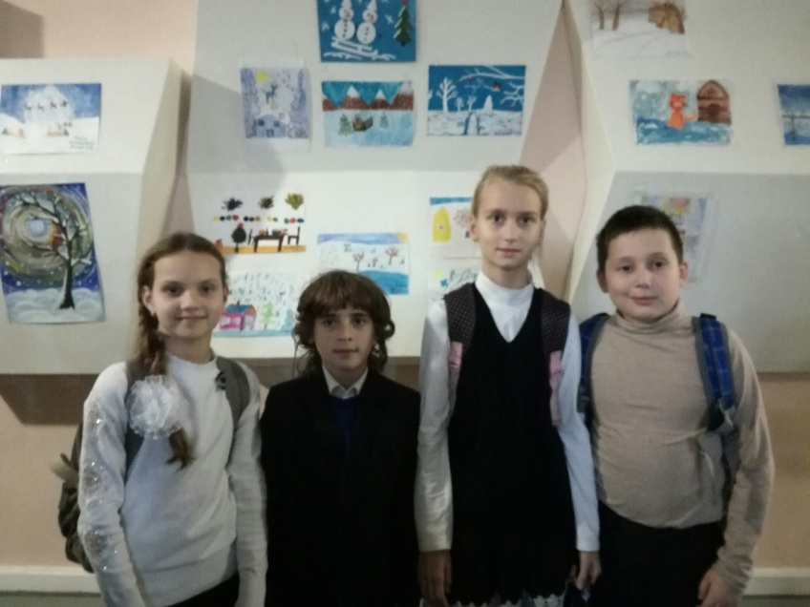
Общероссийская олимпиада школьников по «Основам православной культуры» «Русь святая, храни веру православную!»
Городская олимпиада

Slide 20
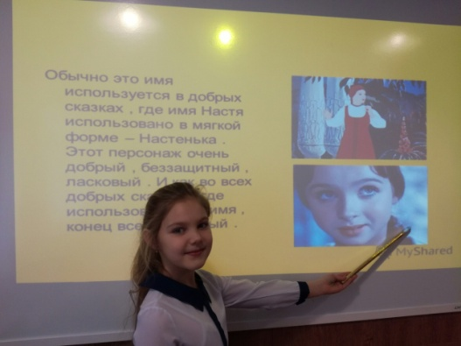
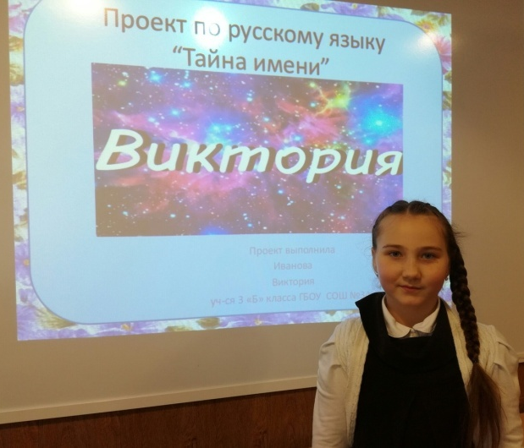
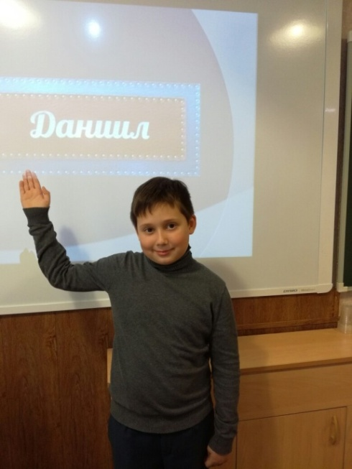
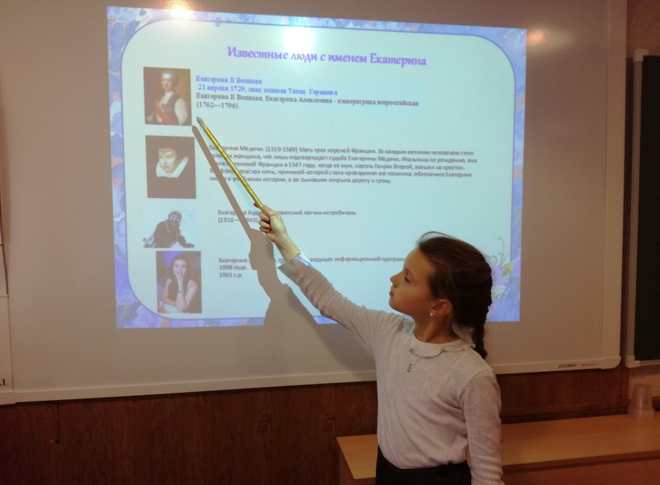
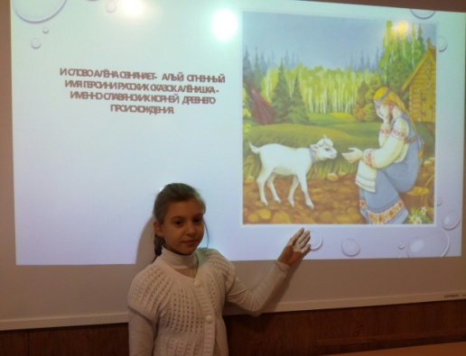
Проектная и исследовательская деятельность
В процессе изучения курса ОРКСЭ предусмотрена подготовка и презентация творческих проектов на основе изученного материала. Проекты могут быть как индивидуальными, так и коллективными. В ходе подготовки проекта учащиеся получают возможность обобщить ранее изученный материал, освоить его в творческой форме.

Slide 21
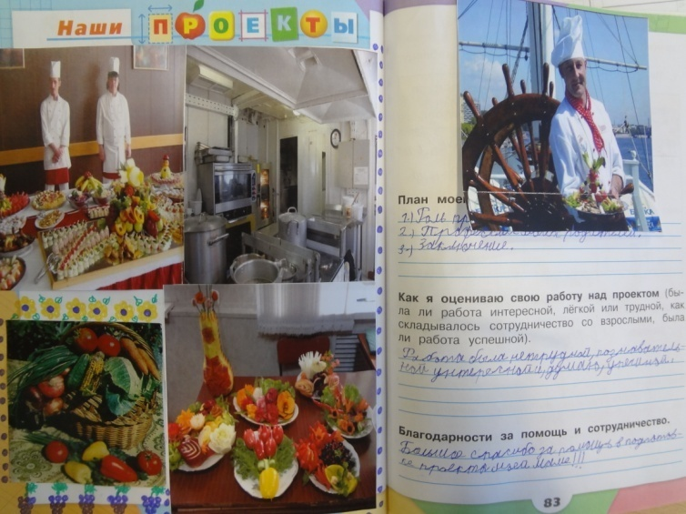
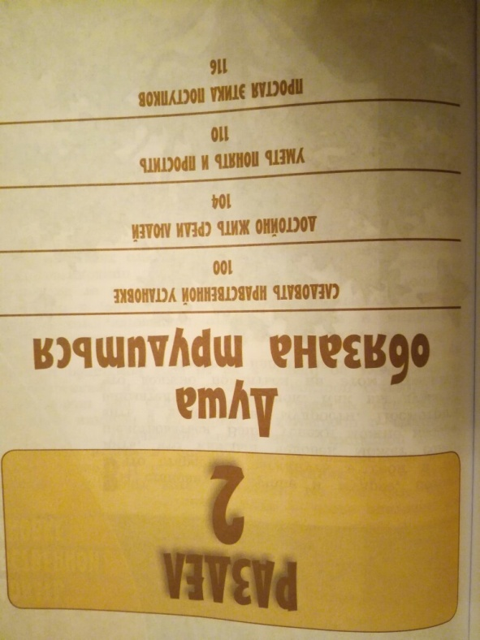
Проект «Профессии»
Проект по окружающему миру на тему: «Профессии». Много нового и интересного ребята узнали о профессиях
родителей одноклассников.
У нас самые лучшие родители!!!

Slide 22
Проектная и исследовательская деятельность

Slide 23
ПРЕЗЕНТАЦИЯ ДЕТСКОГО ПРОЕКТА "ВПЕРЁД К ЗВЁЗДАМ!"

Slide 24
Этот город самый лучший город на земле!

Slide 25
Технология. Проектная деятельность: «Город будущего».
Индивидуальные проекты

Slide 26
Технология. Проектная деятельность: «Русская изба».
Коллективные проекты

Slide 27
ИЗО

Slide 28
За нравственный подвиг учителя Лучший издательский проект

Slide 29
Исполнение рождественских песен

Slide 30
Классный час на тему: "Терроризм - угроза обществу"

Slide 31
Одна из задач курса ОРКСЭ – научить детей понимать прекрасное, стремиться делать прекрасное своими руками, чтобы радовать других людей, а в дальнейшем, создавая и воплощая свои авторские идеи в жизнь, принести пользу своей стране: стать полезным человеком.

Slide 32
Технология (учебник Е.А. Лутцевой, Т. П. Зуевой)

Slide 33
Экскурсии

Slide 34
Результатом проведённых уроков по данному курсу должно стать обогащение детей в личностном, метапредметном и предметном планах.
В личностном плане - проявление у детей таких качеств, как доброжелательность, эмоционально-нравственная отзывчивость и внимание к другим людям, зачатков анализа и контроля собственного поведения в разных жизненных ситуациях.
В метапредметном плане - умение осуществлять информационный поиск для выполнения учебных заданий, осмысление текстов различных стилей и жанров, осознанное построение речевых высказываний, готовность слушать собеседника, вести диалог, развивается умение учиться в процессе решения учебных задач данного курса, проектной деятельности, в том числе, коллективной.
В предметном плане - основы принятия и понимания детьми основных нравственных ценностей.

Slide 35
Таким образом: нравственные качества человека будущего общества должны закладываться уже сегодня, именно на уроках ОРКСЭ, основанных на идеях добра, совести, справедливости, патриотизма, достоинства, уважения к человеку, любви к своей стране.

Slide 36
Спасибо за внимание!

